Slide 1

S06P12A205
시연시나리오
SSAFY24
김종범 / 박지후 / 이진희 / 장효정

Slide 2
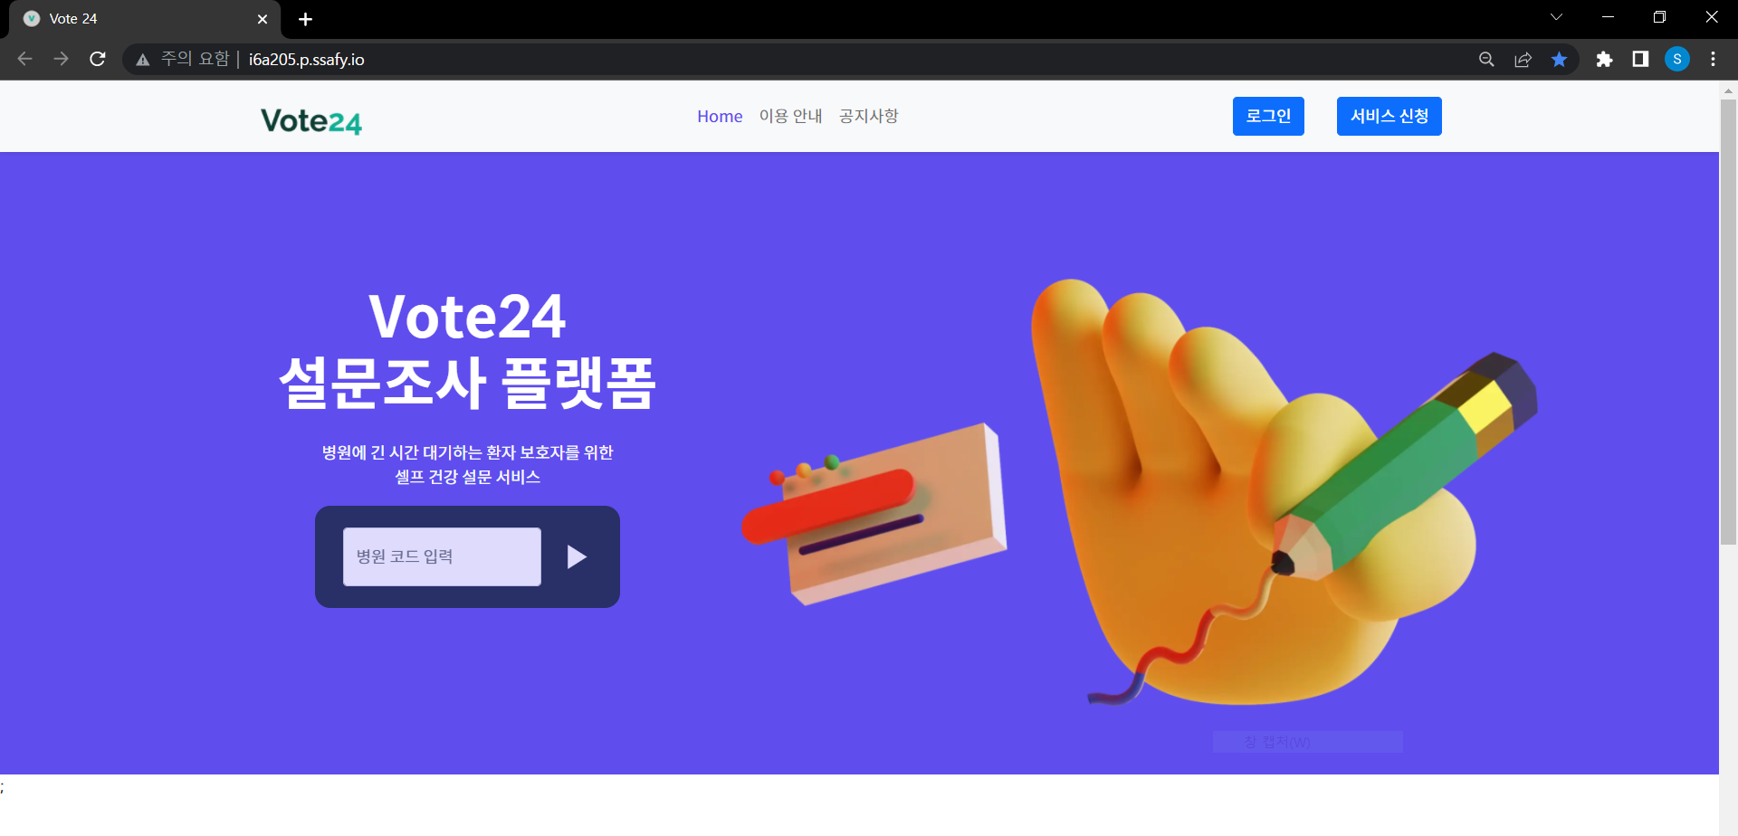
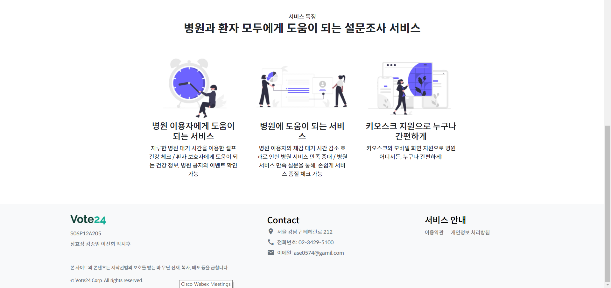
Vote24 – 메인페이지 (로그인 x)
로그인하면 병원 관리자용 페이지. 관리자 로그인 없이 병원 코드 입력으로 사용자 화면으로 전환.
서비스를 처음 이용하는 경우, 서비스 신청을 통해 병원 코드를 할당 받을 수 있다.
Vote24의 서비스 설명
1
2
1
3

Slide 3
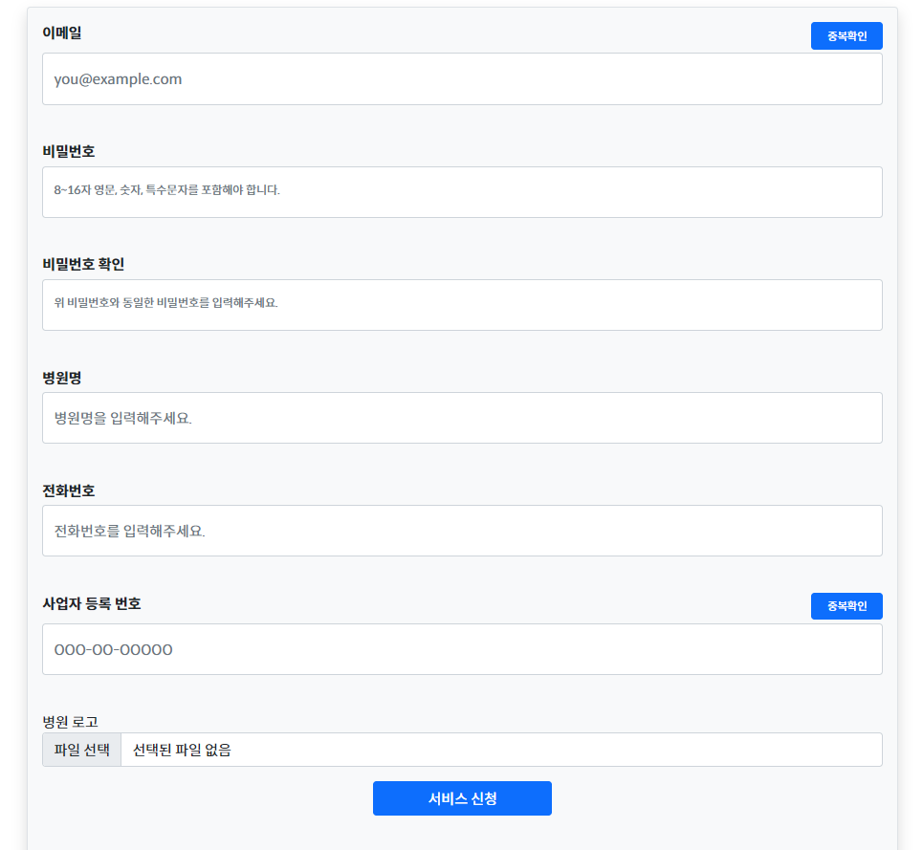
Vote24 – 서비스 신청
모든 내용은 유효성 검사를 통과해야 한다.
모든 내용을 입력했을 시에만 서비스 신청이 완료.
1
1

Slide 4
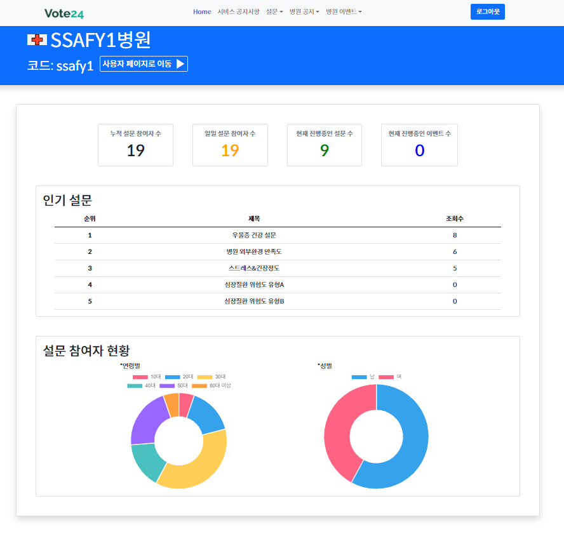
Vote24 – 메인페이지 (로그인O)
현재 진행중인 설문조사에 대한 결과 통계를 확인할 수 있다. - 누적 설문 참여자 수/ 일일 설문 참여자 수/진행중인 설문 수 / 진행중인 이벤트 수/ 설문 참여자 수 기준 인기설문 순위 /연령별 성별 참여 수
인기 설문 목록에서 설문 선택 시 해당 설문의 상세 페이지(결과 페이지)로 이동한다.
1
2

Slide 5
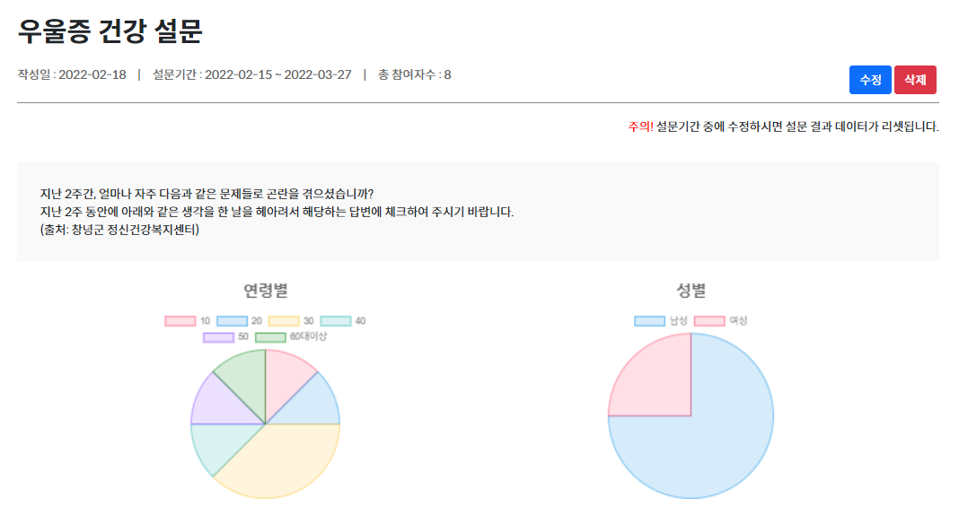
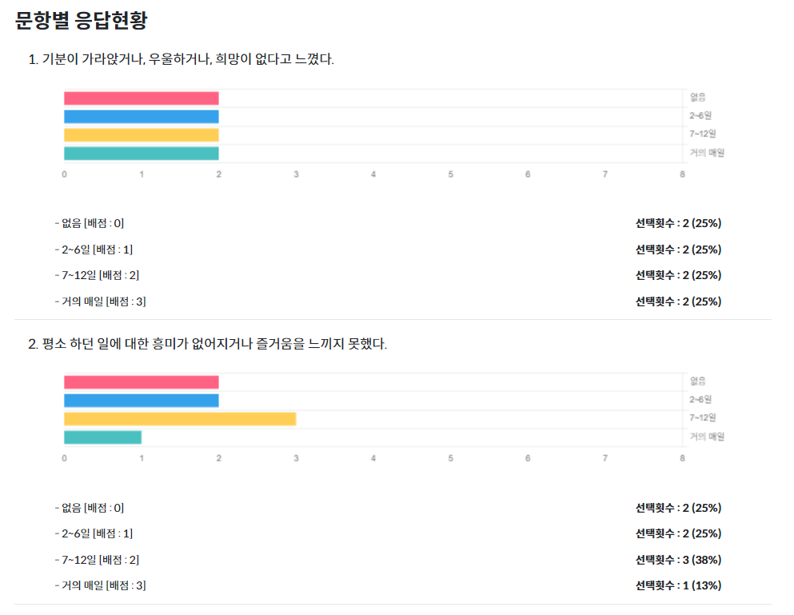
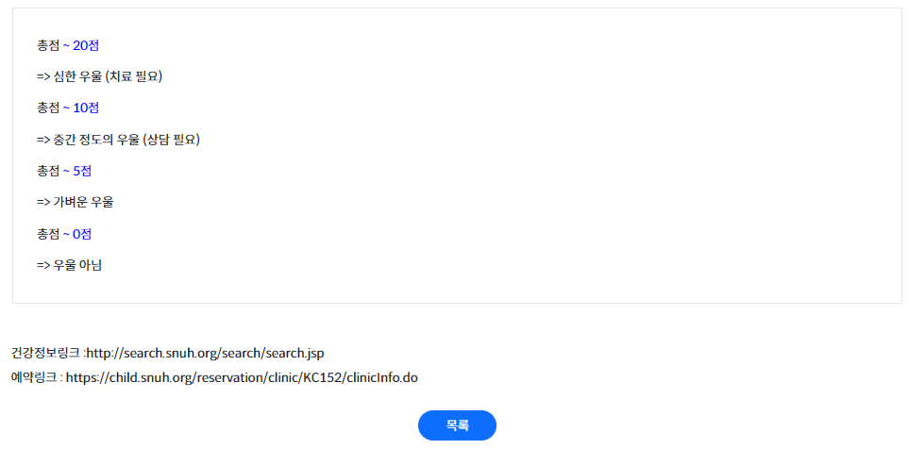
Vote24 – 설문 상세 페이지(설문 결과 데이터 있는 경우)
설문 제목, 기한, 해당 설문 참여자수, 설문 설명, 설문 내용, 점수별 출력 내용(건강설문만 해당), 안내링크(건강설문만 해당)을 볼 수 있다.
설문 결과에 대한 통계 - 연령별 - 성별 - 해당 선택지에 대한 투표 수,비율
목록 클릭 시 설문 목록 페이지로 이동 - 해당 설문이 건강 설문이였으면 건강설문 목록으로, 만족도 설문이였으면 만족도 설문 목록으로 이동.
1
2
2
3

Slide 6
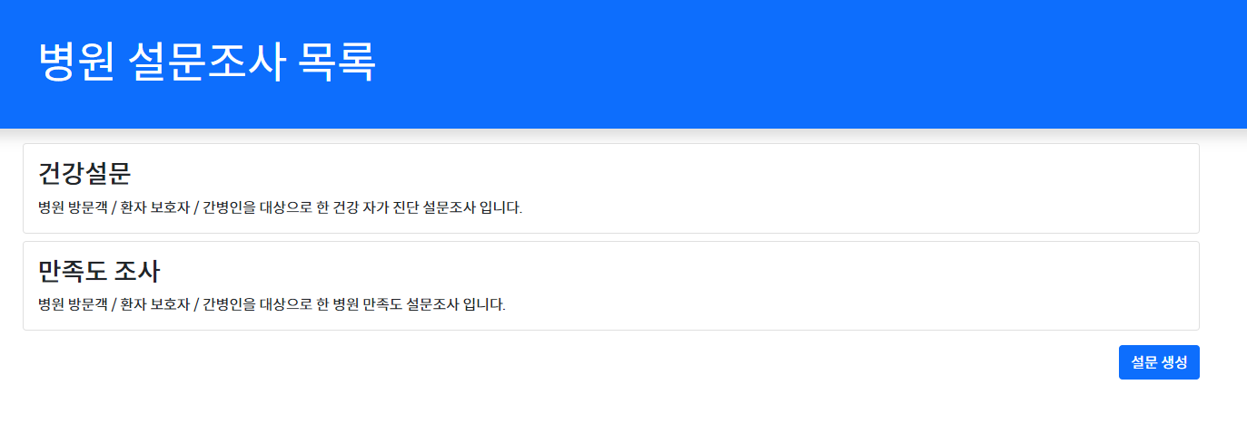
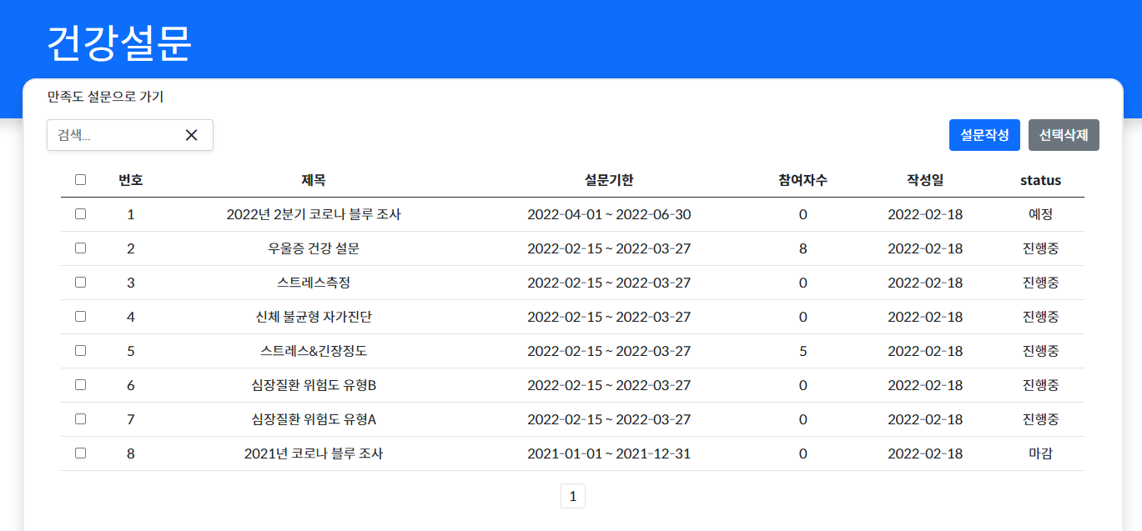
Vote24 – 설문 목록 페이지
설문 목록은 건강 설문과 서비스만족도 설문으로 나누어져 있다.
설문 제목을 검색 가능.
체크박스를 이용해 다중 선택 삭제 가능.
한 페이지당 8개의 설문 목록.
설문 목록은 예정, 진행중, 마감 순으로 정렬
설문 작성 버튼 클릭 시 설문 생성 페이지로 이동.
1
2
6
3
3
5
4

Slide 7
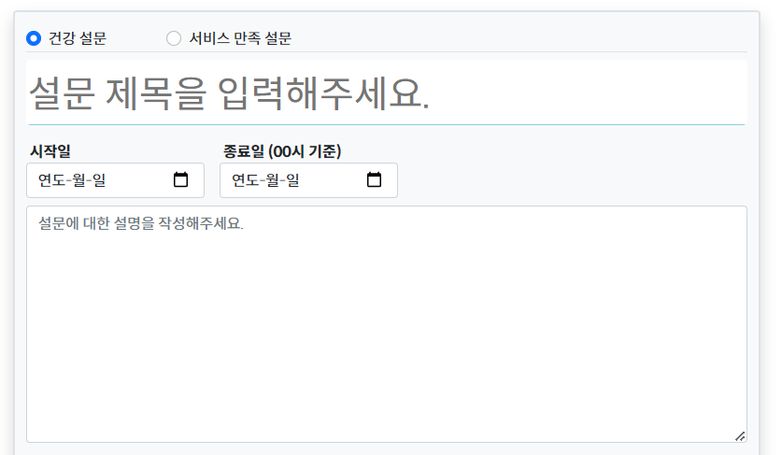
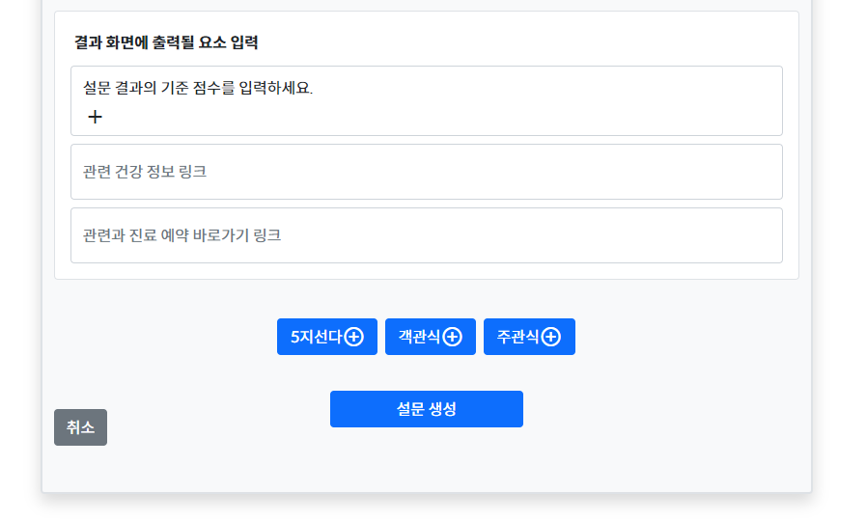
Vote24 – 설문 작성 페이지
1
건강 설문 목록에서 생성 눌렀을 시, 건강설문으로 체킹, 만족도 설문 목록에서 생성 눌렀을 시, 만족도 설문으로 체킹.
설문 제목 입력
설문 기한 입력 - 설문 시작일 : 현재 이후만 가능 - 설문 마감일 : 시작일 이후만 가능
설문 설명 입력
건강 설문의 경우 점수별 코멘트 작성 (생략 가능)
건강정보링크, 예약 링크 작성
질문 유형 선택 (객관식/주관식) 자동 질문 번호 할당. - 중간 삭제해도 순서대로 작성 가능
설문 생성 클릭시 작성한 설문 상세페이지로 이동
2
3
4
5
6
7
8

Slide 8
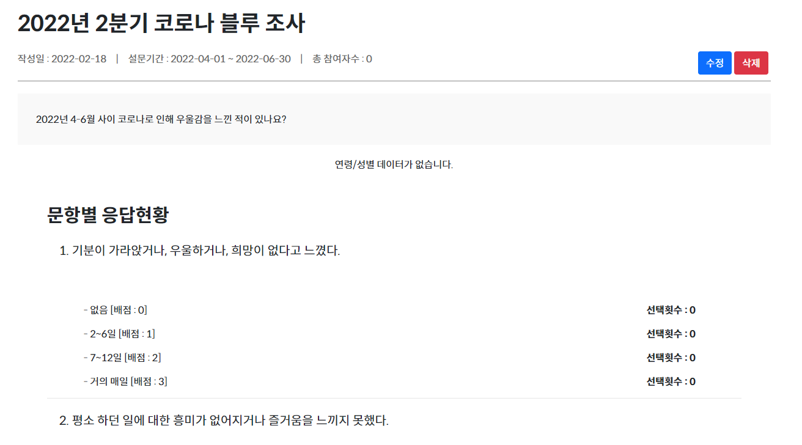
Vote24 – 설문 상세 페이지(설문 결과 데이터 없는 경우)
설문 결과 데이터가 없을 때, 작성한 설문에 대한 내용 확인 가능
수정 버튼 클릭 시 수정 페이지로 이동
삭제 버튼 클릭 시 삭제 후 설문 목록 페이지로 이동
1
3
2

Slide 9
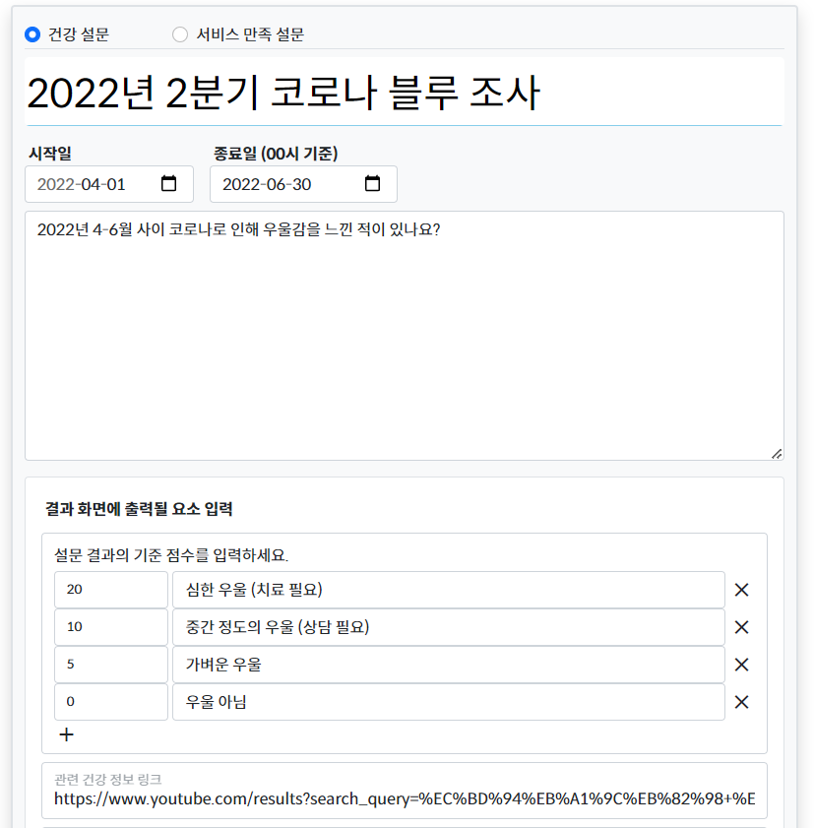
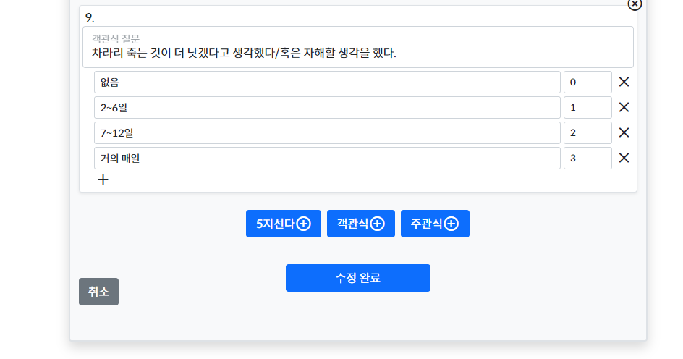
Vote24 – 설문 수정 페이지
기존에 작성한 설문 데이터에서 수정 가능.
수정 완료 버튼 클릭 시 해당 상세 페이지로 이동.
1
2

Slide 10
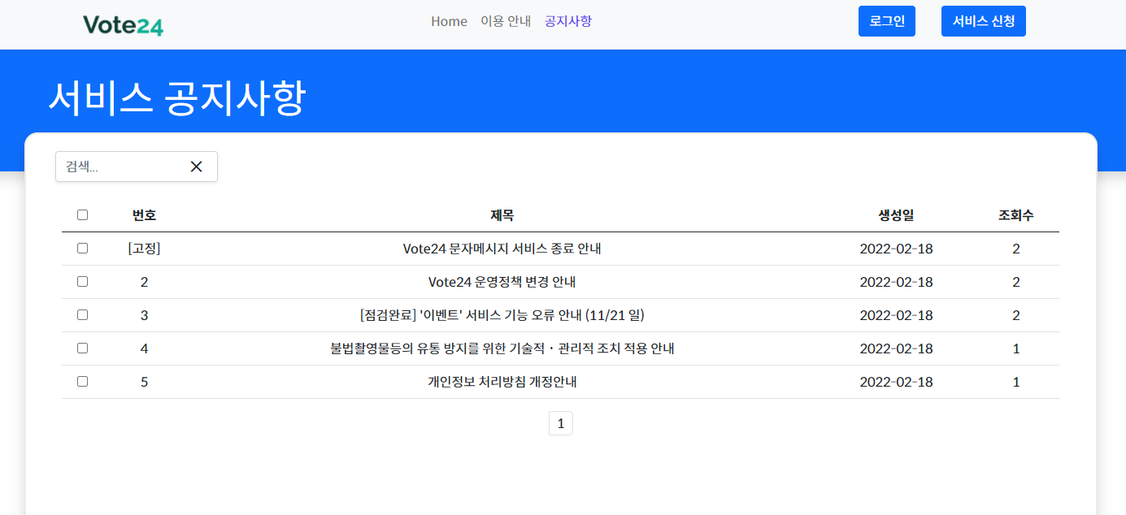
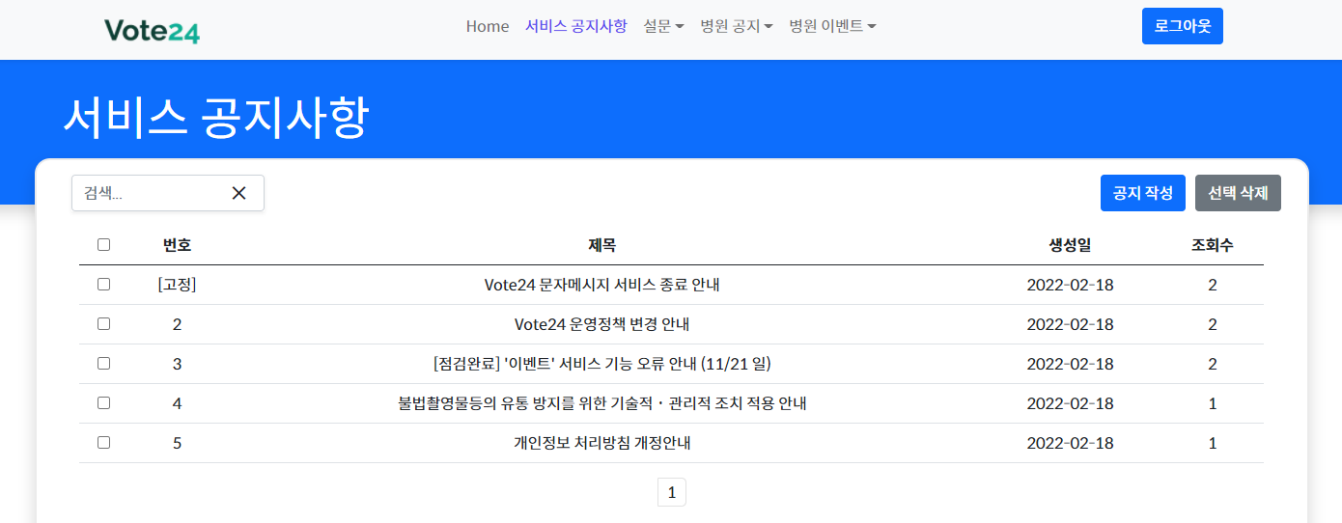
Vote24 – 서비스 공지사항
Vote24 서비스 공지사항 목록을 볼 수 있다.
공지사항 제목 검색
한 페이지당 8개의 목록 출력
관리자 계정으로 접속 시에만 작성과 삭제 가능.
2
1
3
4

Slide 11
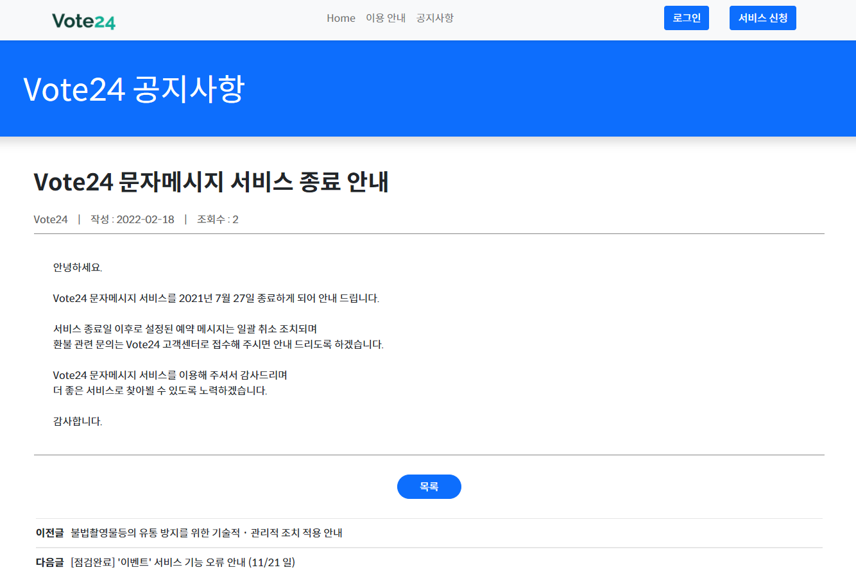
Vote24 – 서비스 공지사항 상세 페이지
Vote24 서비스 공지사항 제목, 내용
목록 버튼 클릭 시 서비스 공지사항 목록 페이지로 이동
이전 글과 다음 글 클릭 시 해당 상세페이지로 이동
Vote24 관리자 계정으로 로그인 시에만 수정 삭제 버튼 출력됌.
1
4
2
3

Slide 12
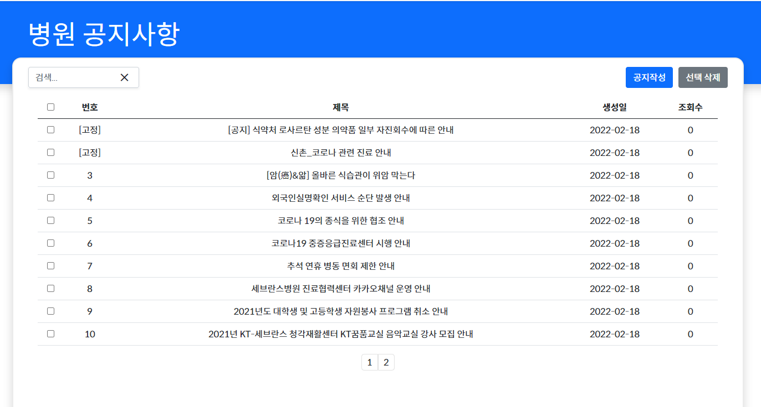
Vote24 – 병원 공지사항 목록 페이지
병원 공지사항 목록 페이지
공지사항 제목 검색 기능
한 페이지당 8개의 목록 출력
작성 버튼 클릭 시 공지사항 작성 페이지로 이동.
체크박스로 다중 선택 후, 선택삭제클릭시 선택된 게시글만 삭제 가능
1
2
4
5
3

Slide 13
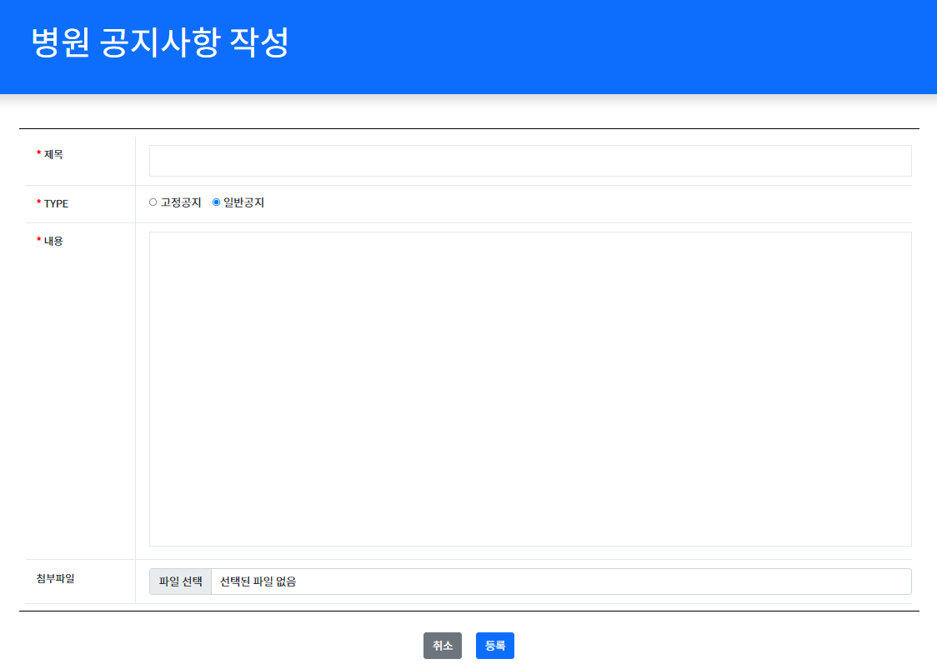
Vote24 – 병원 공지사항 작성 페이지
게시글 제목, 내용 필수 입력
파일(이미지 파일) 첨부 가능
취소 버튼 클릭 시 병원 공지 목록 페이지 이동
등록 버튼 클릭 시 작성한 공지 상세페이지로 이동
1
2
3
4

Slide 14
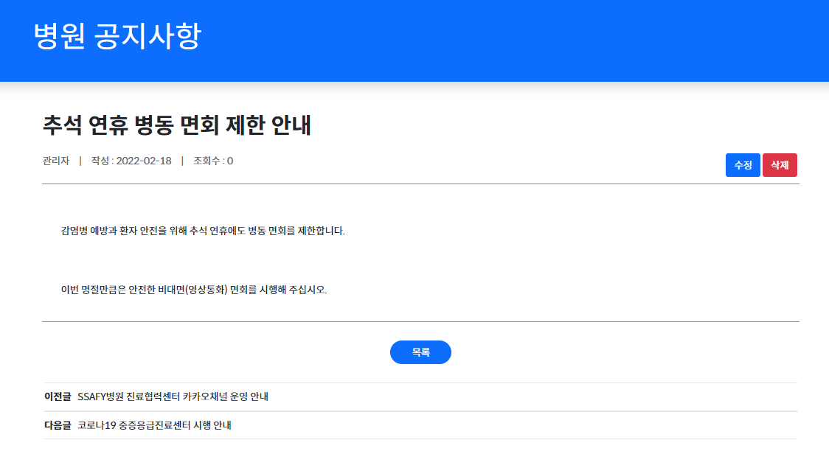
Vote24 – 병원 공지사항 상세 페이지
공지 제목, 내용, 첨부파일을 확인 할 수 있다.
목록 버튼 클릭 시 병원 공지사항 목록페이지로 이동
해당 글의 이전 글, 다음 글 제목 볼 수 있다. - 글 제목 선택 시 해당 글 상세페이지로 이동.
수정 버튼 클릭 시 수정 페이지로 이동.
삭제 버튼 클릭 시 삭제 후, 병원 공지 목록 페이지로 이동.
1
4
5
2
3

Slide 15
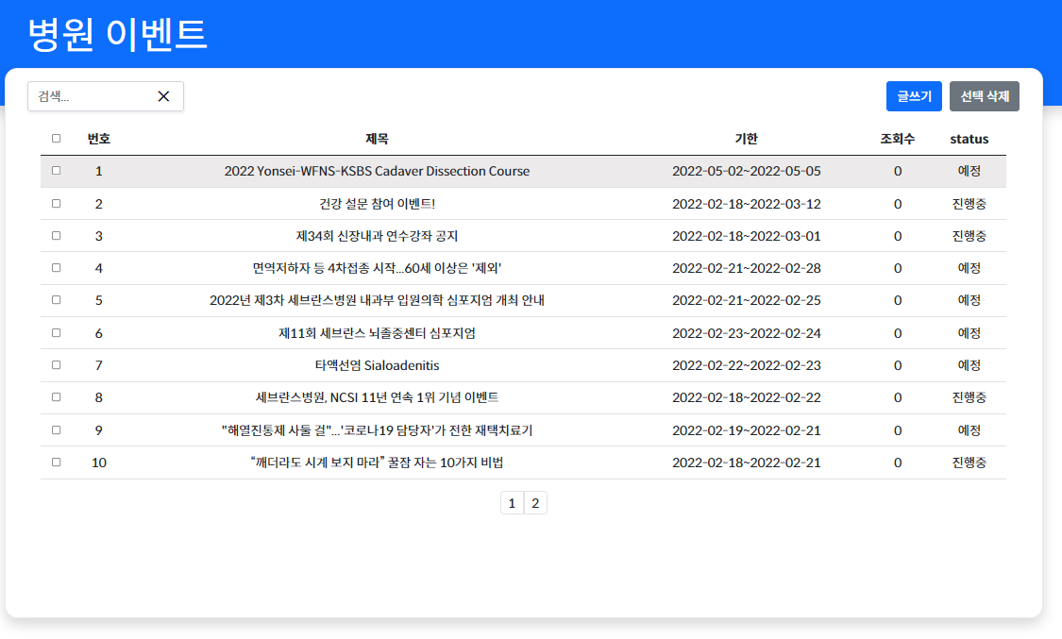
Vote24 – 병원 이벤트 목록 페이지
병원 이벤트 목록 페이지 - 이벤트 기한 마감일 순으로 정렬
이벤트 제목 검색 기능
한 페이지당 8개의 목록 출력
글쓰기 버튼 클릭 시 이벤트 작성 페이지로 이동.
체크박스로 선택 후 선택 삭제 가능
5
2
4
1
3

Slide 16
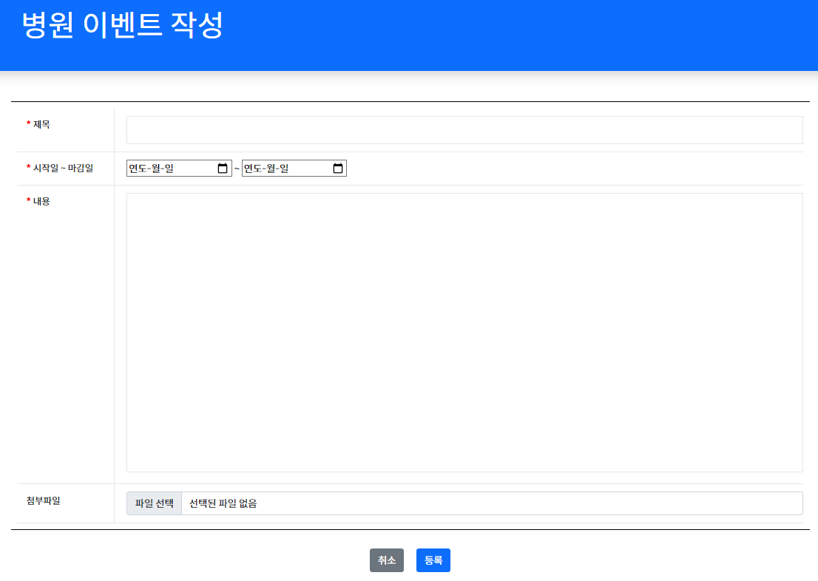
Vote24 – 병원 이벤트 작성 페이지
이벤트 제목, 이벤트 기한, 내용 필수 입력
파일(이미지 파일) 첨부 가능
취소 버튼 클릭 시 이벤트 목록 페이지 이동
등록 버튼 클릭 시 작성한 이벤트 상세 페이지로 이동
1
2
3
4

Slide 17
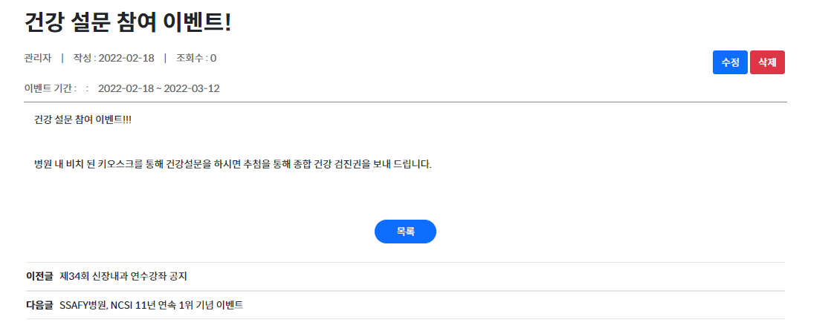
Vote24 – 병원 이벤트 상세 페이지
이벤트 제목, 기한, 내용, 첨부파일을 확인 할 수 있다.
목록 버튼 클릭 시 이벤트 목록페이지로 이동.
해당 글의 이전 글, 다음 글 제목 볼 수 있다. - 글 제목 선택 시 해당 글 상세페이지로 이동.
수정 버튼 클릭 시 수정 페이지로 이동.
삭제 버튼 클릭 시 삭제 후, 이벤트 목록 페이지로 이동.
1
4
2
3

Slide 18
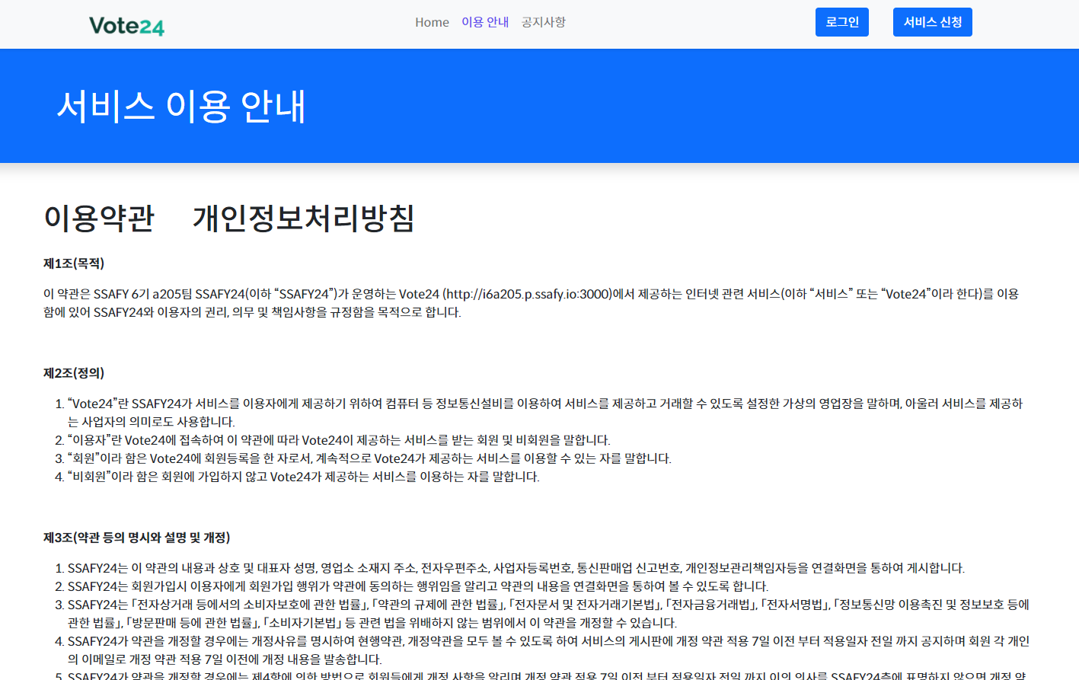
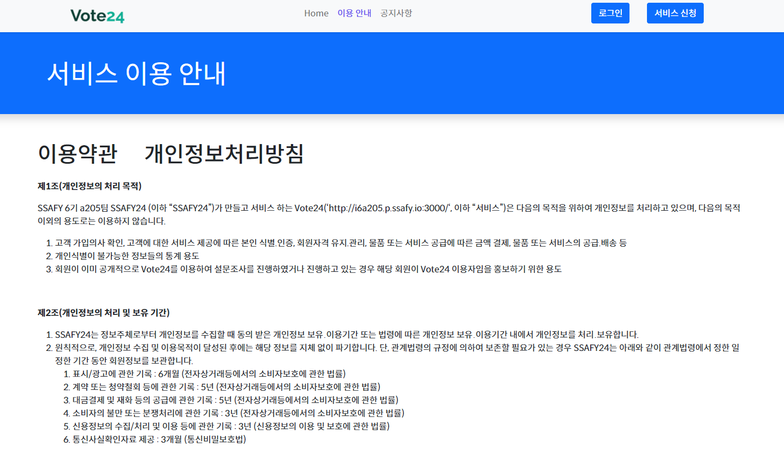
Vote24 – 이용안내
글자 클릭시 전환
이용약관
개인정보처리방침
1
2

Slide 19
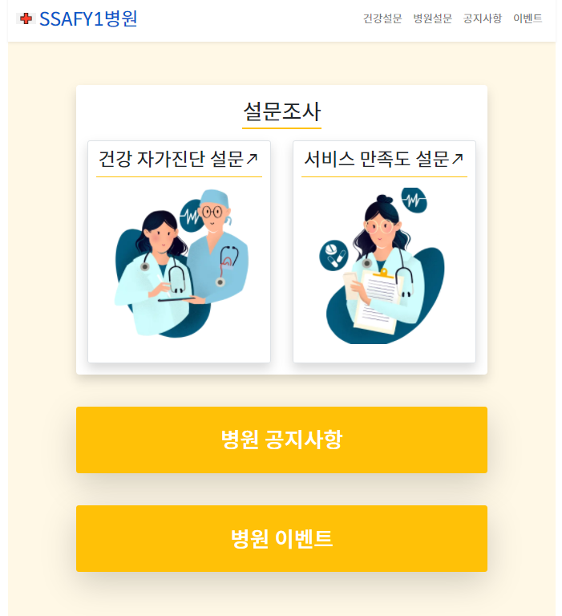
Vote24 – 사용자 메인 페이지
병원 이용객들이 보는 화면으로, 건강 설문/ 만족도 설문 / 병원 공지사항 / 병원 이벤트를 확인 할 수 있다. - 각 버튼 클릭 시 해당 내용의 목록으로 이동한다.
1

Slide 20
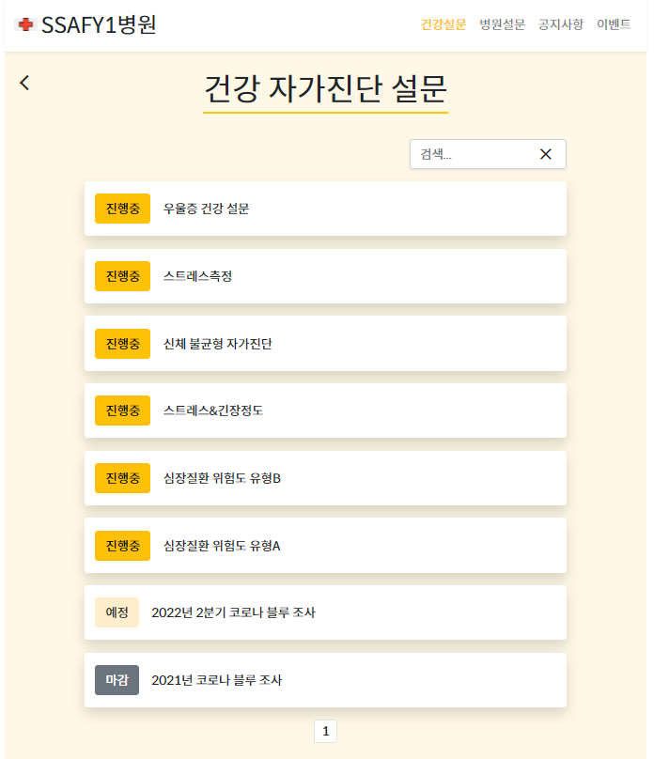
Vote24 – 사용자 건강 설문 목록 페이지
건강 설문 목록을 볼 수 있다. - 설문 기한 상태 - 설문 제목
설문 제목 검색
설문 선택 시 설문 화면으로 이동
2
1

Slide 21
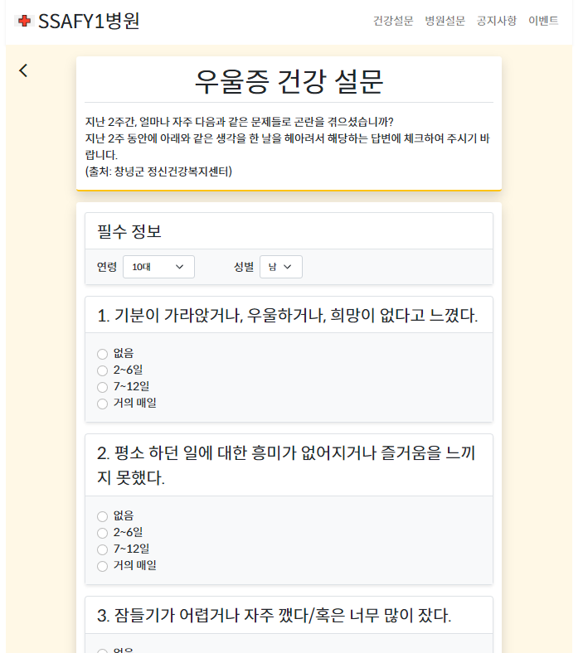
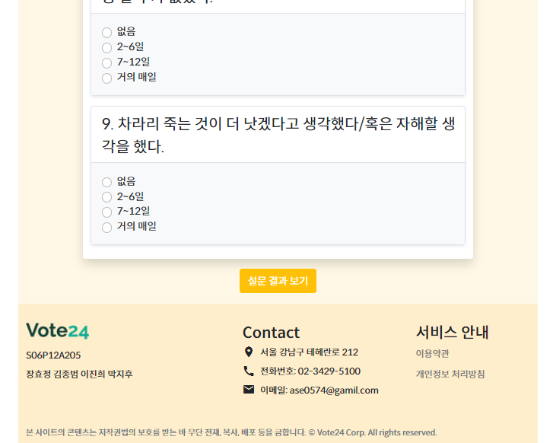
Vote24 – 사용자 설문 페이지
해당 설문의 제목, 설문 설명, 질문과 선택지 확인
질문에 대한 답 선택 후 설문 결과 보기 클릭 시 결과 페이지로 이동 - 객관식 질문은 모두 답해야 함. - 주관식 질문은 빈칸으로 제출 가능.
1
2

Slide 22
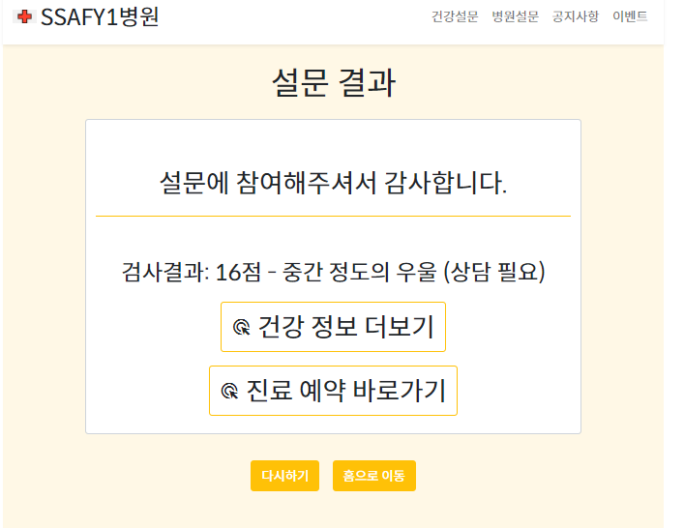
Vote24 – 사용자 설문 결과 페이지
다시 하기 버튼 클릭 시 설문 페이지로 이동.
홈으로 이동 버튼 클릭 시 메인 페이지로 이동.
건강 설문의 경우, 점수 별 코멘트, 추가 정보 안내. 해당 링크 클릭 시 이동 가능, - 건강정보 링크 - 진료 예약 링크
3
1
2

Slide 23
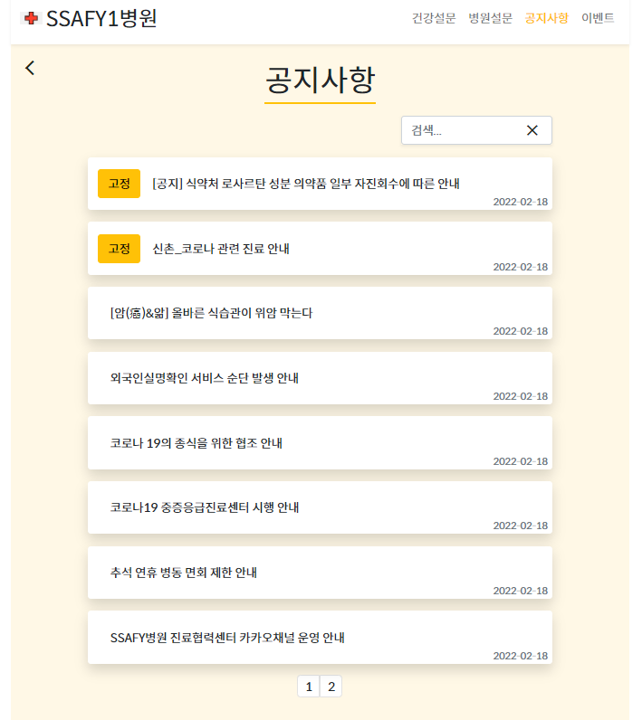
Vote24 – 사용자 공지사항 목록 페이지
병원 공지사항 목록을 볼 수 있다. - 고정 공지, 작성일 기준 정렬
한 페이지당 8개의 공지 출력
공지 제목 검색 기능
공지 제목 클릭 시 해당 공지 상세 페이지 이동.
3
1
2

Slide 24
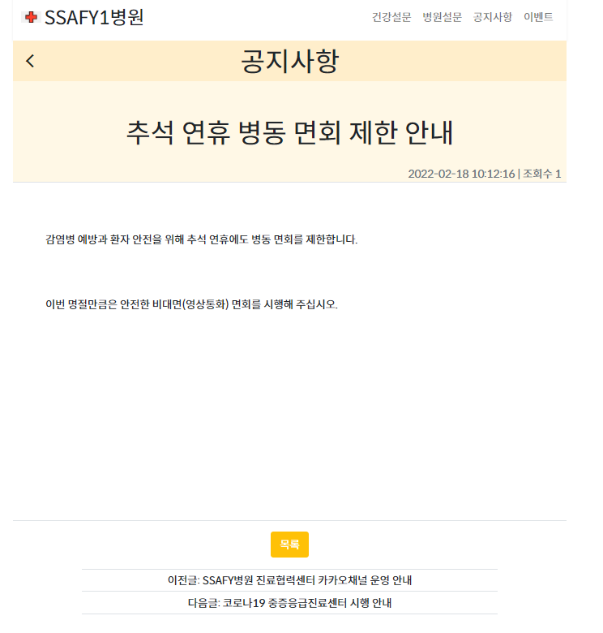
Vote24 – 사용자 공지사항 상세 페이지
병원 공지 제목, 내용(첨부파일 있을시 함께 출력)을 볼 수 있다.
목록 버튼 클릭시 공지사항 목록 페이지로 이동
이전 글과 다음 글 제목 클릭시 해당 공지 상세페이지로 이동
1
2
3

Slide 25
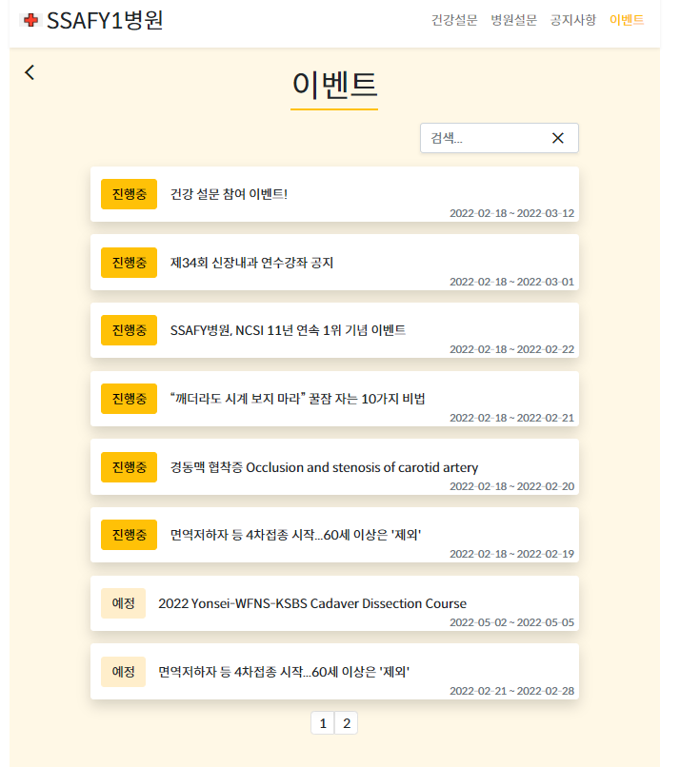
Vote24 – 사용자 이벤트 목록 페이지
병원 이벤트 목록을 볼 수 있다. - 진행중 – 예정 – 마감 순으로 정렬
한 페이지당 8개의 이벤트 출력
이벤트 제목 검색 기능
제목 클릭 시 해당 글 상세 페이지 이동.
3
1
2

Slide 26
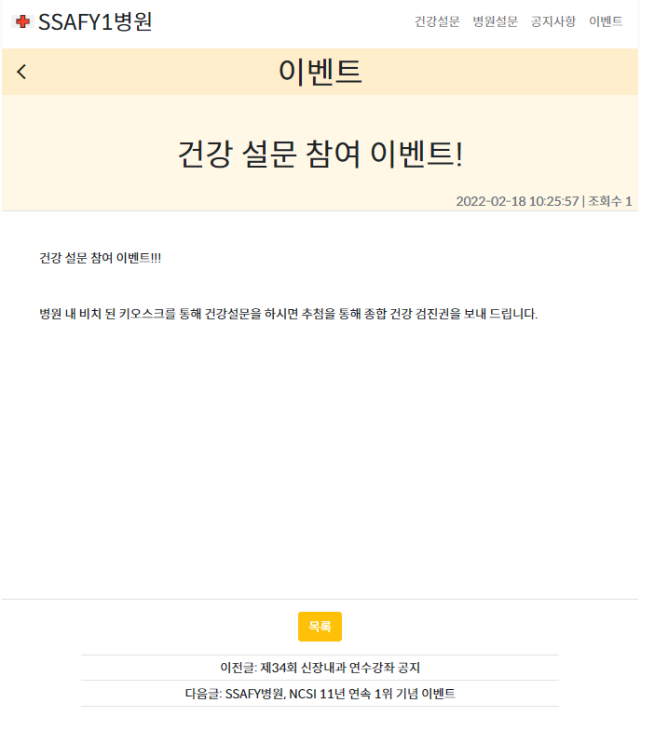
Vote24 – 사용자 이벤트 상세 페이지
병원 이벤트 제목, 내용 (첨부파일 있을 시 함께 출력)을 볼 수 있다.
목록 버튼 클릭 시 이벤트 목록 페이지로 이동
이전 글과 다음 글 제목 클릭 시 해당 글 상세 페이지로 이동
1
2
3

Slide 27
S06P12A205
시연시나리오
SSAFY24
김종범 / 박지후 / 이진희 / 장효정

